Slide 1


PRÉSENTATION DES RÉSULTATS
GASPILLAGE ALIMENTAIRE
Nom de l’établissement
Date

Slide 2

LE DÉFI ASSIETTES VIDES
Depuis 2017, le RÉGAL Normandie organise des Défi Assiettes Vides pour accompagner les restaurants collectifs dans leur démarche de lutte contre le gaspillage alimentaire (Art L 541-15-3 code environnement).
Les éléments analysés sont :
en cuisine
à la fin du repas
Les déchets étudiés sont :
Déchets alimentaires comestibles = gaspillage alimentaire
Dans notre établissement, les pesées ont été réalisées du …au ….
Un grand merci à tous pour votre participation !

Slide 3

RAPPEL DÉFINITION
GASPILLAGE ALIMENTAIRE (GA)
= déchets évitables, consommables : les restes de plats, de pain...
Loi AGEC (Fev. 2020)
« Toute nourriture destinée à la consommation humaine qui, à un endroit de la chaîne alimentaire est perdue, jetée, dégradée, constitue le gaspillage alimentaire »
Origine : PACTE National de lutte contre le gaspillage alimentaire – 2013

Slide 4
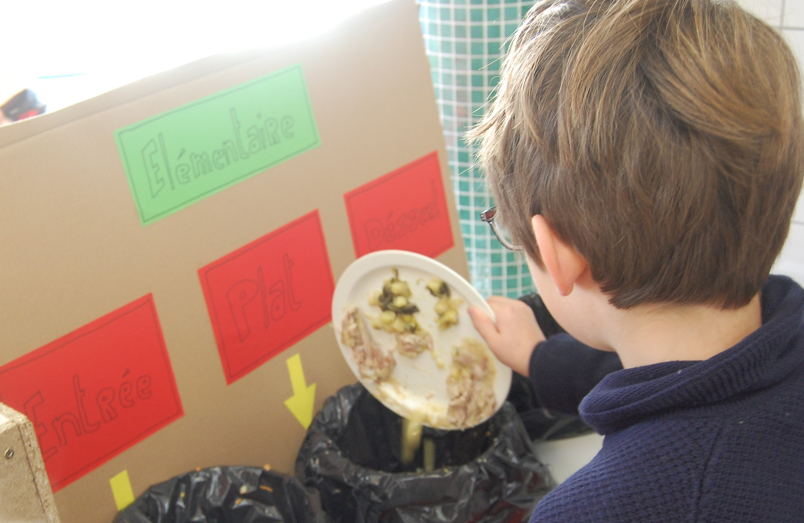
LE GASPILLAGE ALIMENTAIRE
Les résultats de cette partie ont été obtenus en complétant le tableau d’analyse.

Slide 5
SYNTHÈSE DE VOS RÉSULTATS
GASPILLAGE TOTAL
XXkg/sem
XXg/repas/pers
ESTIMATION SUR 1 AN
XXkg de nourritures jetées
XX repas non consommés et jetés
XX€ de nourritures achetées, jetées
XX semaines de repas jetées
Moyenne nationale : 120 g/pers/repas
Résultat atteignable :
- de 50g/pers/repas
En moyenne, lors de démarche de réduction, en un an le gaspillage est réduit de 30 %.
A vous de vous fixer votre objectif à atteindre !

Slide 6
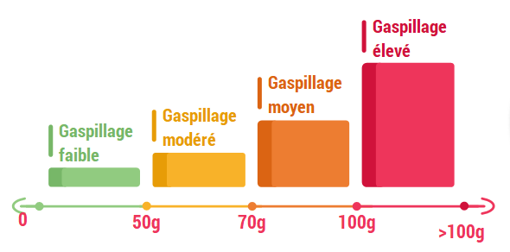

POUR VOUS SITUER
Vous êtes ici !

Slide 7

CLIQUEZ SUR L’IMAGE
POUR TÉLÉCHARGER L’INFOGRAPHIE

Slide 8
ANALYSE “GA CUISINE”
XXkg/sem soit XXg/repas/pers
Moyenne régionale : 25g/pers/repas
Résultat atteignable : 10g/pers/repas
ANALYSE “GA ASSIETTE”
XXkg/Sem soit XXg/repas/pers
Moyenne régionale : 70 g/pers/repas
Résultat atteignable : 40/pers/repas

Slide 9

LES RESSOURCES POUR RÉDUIRE
SON GASPILLAGE ALIMENTAIRE

Slide 10
AGIR
Vous trouverez en pièce-jointe du mail un ensemble d’outils permettant de réduire votre gaspillage alimentaire:
“Actions-prioritaires”
Excel “Construire un plan d’action”
“Guide National_ Reduire_le_gaspillage_alimentaire_en_restauration_collective ”
“Guide_panier_antigaspi”
“Guide Amorce _ ajustement_des_grammages_en_restauration_collective_2019”

Slide 11
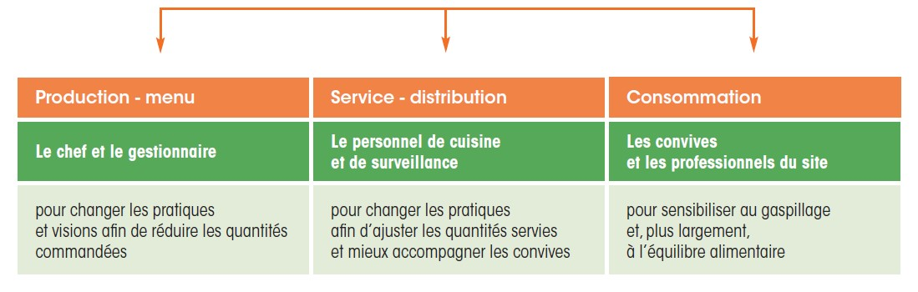
CONSTRUIRE UN PLAN D’ACTION A 3 NIVEAUX

Slide 12

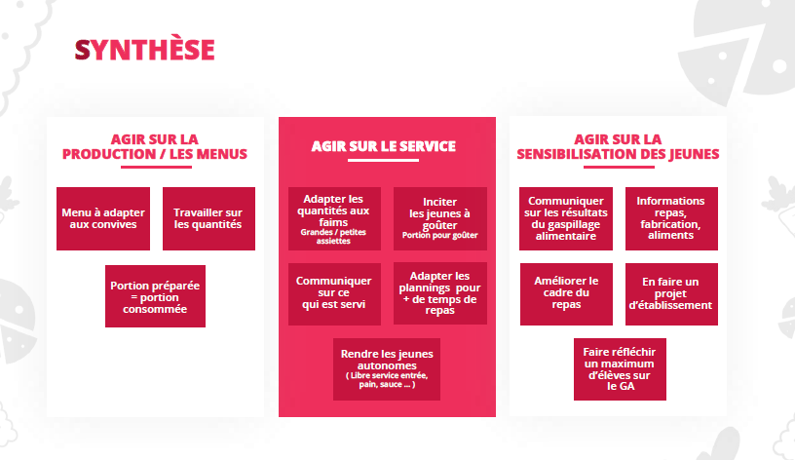

Slide 13
SENSIBILISER
Sur les enjeux du GA
https://www.youtube.com/watch?v=59FH0MkMxf4
La lutte sur le gaspillage alimentaire en Normandie
https://www.youtube.com/watch?v=1yZ6_xIZ3Bc&t=6s
https://www.youtube.com/watch?v=rO1kNmcPlsA
https://youtu.be/rO1kNmcPlsA

Slide 14
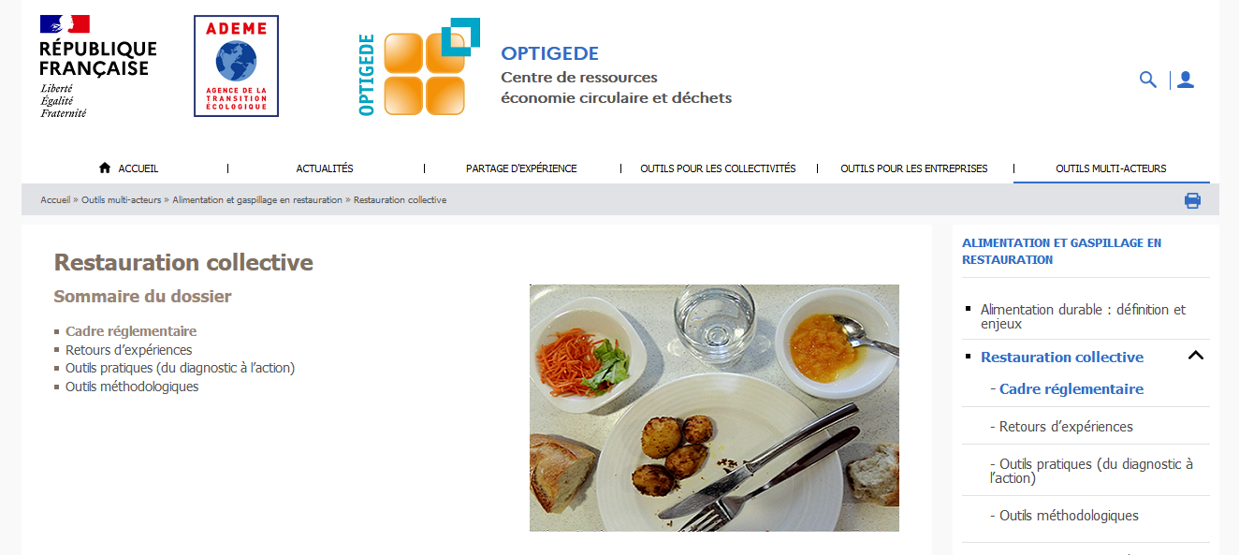
PLUS DE RESSOURCES SUR CE SITE INTERNET ADEME :
https://www.optigede.ademe.fr/alimentation-durable-restauration-collective-cadre-reglementaire

Slide 15

PLUS D’INFO
www.regal-normandie.fr
Contact@regal-normandie.fr

